Slide 1

ВІЙСЬКОВИЙ ІНСТИТУТ ТЕЛЕКОМУНІКАЦІЙ ТА ІНФОРМАТИЗАЦІЇ
імені ГЕРОЇВ КРУТ
Тема: “Програмний модуль взаємодії з користувачем підсистеми інформаційного забезпечення військової освіти з питань оцінювання результатів навчання випускників ВВНЗ за підсумками службової діяльності”
Виконав : курсант 271 навчальної групи
солдат В. ПАЛИЦЯ
Керівник : старший викладач кафедри №22
майор О. ВЛАСЕНКО
КИЇВ-2021

Slide 2


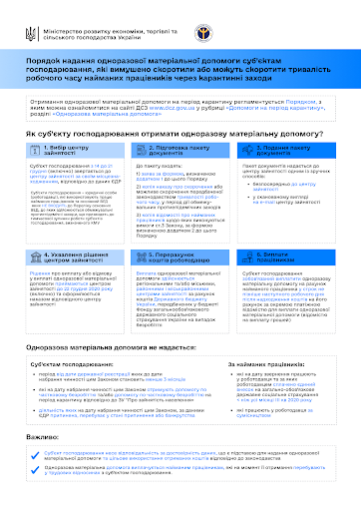



Актуальність теми
2
Компетентність
Відгук командира
ВВНЗ

Slide 3
Вступ
3
Метою роботи – Удосконалення системи інформаційного забезпечення військової освіти і науки, розробка та використання програмного рішення.
Об’єкт дослідження – Система інформаційного забезпечення військової освіти і науки.
Предмет дослідження – Засоби автоматизації для взаємодії з користувачем підсистеми інформаційного забезпечення військової освіти з питань оцінювання результатів навчання випускників ВВНЗ за підсумками службової діяльності на основі програмного рішення.

Slide 4
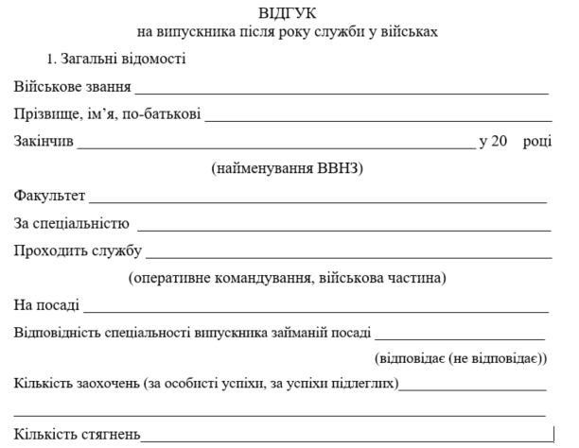
Форма відгуку
4

Slide 5
Вимоги до програмного модулю
5
Центральний вузол
Підлеглий вузол
створення таблиць для збереження даних про військовослужбовців
підрахунок та ведення статистики середніх балів самооцінки офіцерів так і їх командирів;
підрахунок відсотків корисності та недоліків дисциплін;
створення таблиці в форматі .docx та можливість його скачування;
перевірка авторизації та аутентифікації користувачів;
відображення статистики середніх балів самооцінки офіцерів так і їх командирів;
відображення відсотків корисності та недоліків навчальних дисциплін
створення шаблонів для заповнення анкет “відомостей про військово-службовця”
збереження сформованого документу зі звітністю середніх оцінок по навчальним дисциплінам та відсоток недоліків та корисності навчальної дисциплін.

Slide 6
Бізнес логіка системи
6

Slide 7




Технології реалізації
7

Slide 8
Загальна структура підсистеми
8

Slide 9
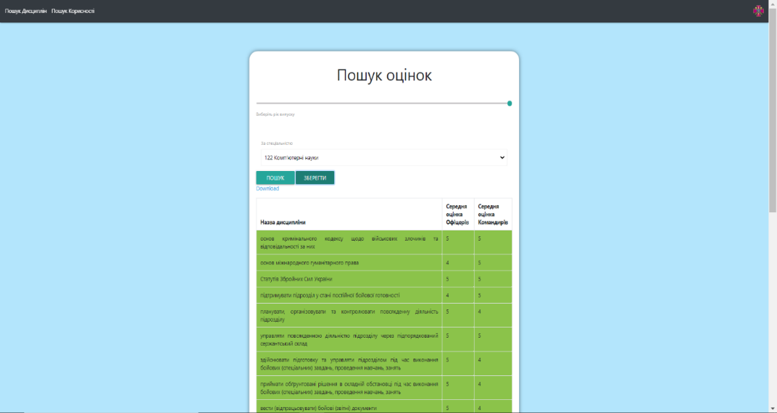
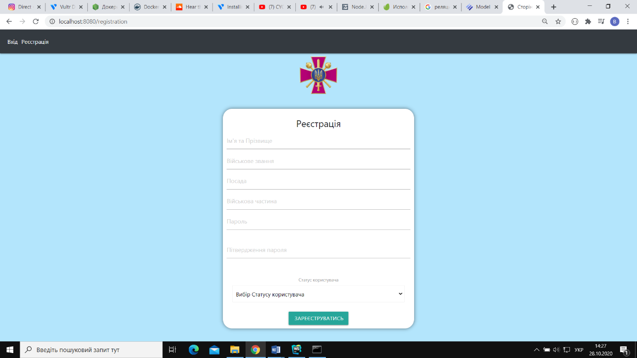
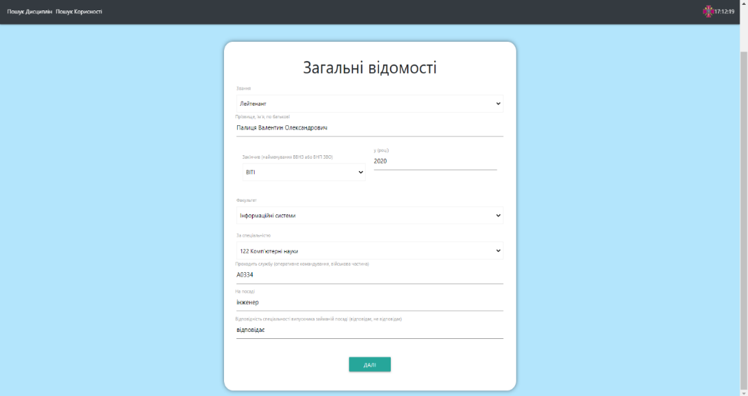
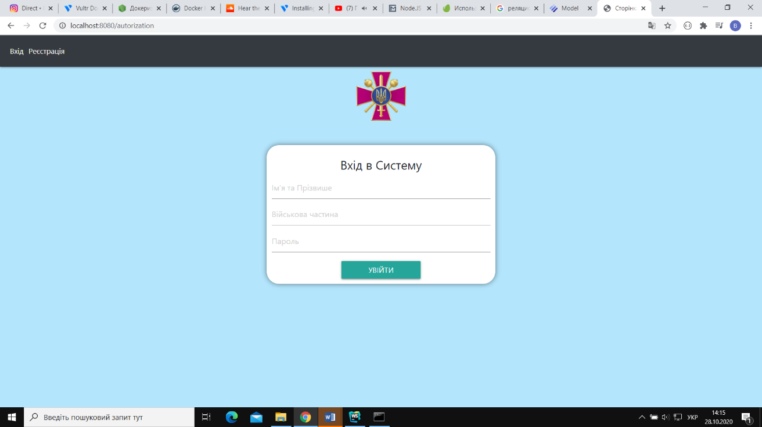
Головні сторінки програмного модулю
9
1
3
2
4

Slide 10
Висновок
10
Проаналізовано існуючі підходи в оцінюванні результатів навчання випускників вищих військово-навчальних закладах за підсумками службової діяльності
Проаналізовано усі вимоги до програмного модулю
Проаналізовано існуючі підходи розробки програмного забезпечення
Розроблено програмний модуль для взаємодії з користувачем підсистеми інформаційного забезпечення військової освіти з питань оцінювання результатів навчання випускників вищих військово-навчальних закладів за підсумками їх службової діяльності.

